Slide 1
2.5 物位检测及仪表
物位测量在工业生产中具有重要的地位。例如蒸汽锅炉运行时，如果汽包水位过低，就会危及锅炉的安全，造成严重事故。
2.5.1概述
物位的含义包括：
液位：容器中液体介质的高低
料位：容器中固体物质的堆积高度
界面：两种密度不同液体介质的分界面的高度

Slide 2
物位测量仪表可分为下列几种类型。
1. 静压式物位测量
利用液体或物料对某定点产生的压力随液位高度而变化的原理而工作。
2．浮力式物位测量
利用浮子所受的浮力随液位高度而变化的原理工作。
3. 电气式物位测量
利用敏感元件将物位的变化转换为电量参数的变化，而得知物位。

Slide 3
4. 核辐射式物位测量
利用核辐射线穿透物料时，核辐射线的透射强度随物质层的厚度而变化的原理进行测量。
5. 声学式物位测量
测量超声波在物质中传播时间的长短，据此可测出物位。
6. 光学式物位测量
利用光波在传播中可被不同的物质界面遮断和反射的原理测量物位。

Slide 4
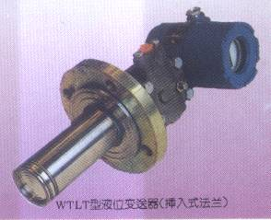
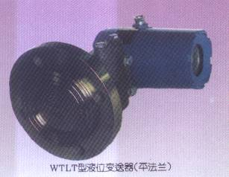
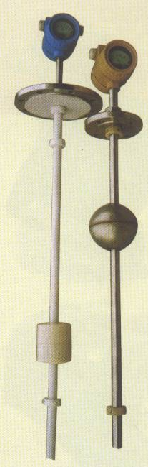
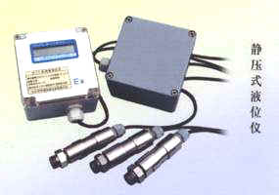
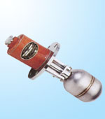
浮球液位变送器
静压式液位变送器
静压式液位变送器
浮球液位变送器

Slide 5
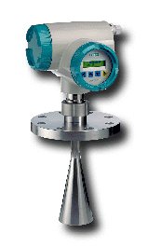
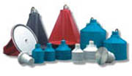
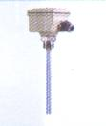
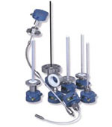
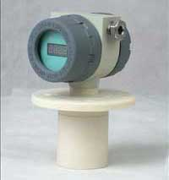
超声波物位变送器
电容式物位变送器

Slide 6
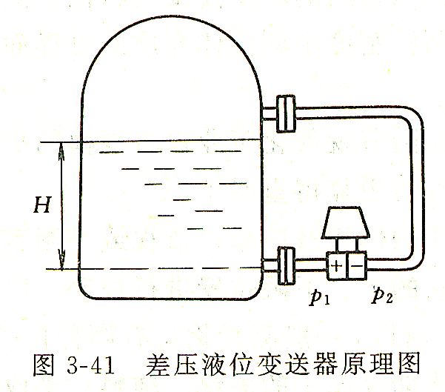
2.5.2差压式液位变送器
利用测量容器底部和顶部的压差测液位。
2.5.2.1 测量原理
设容器上部空间为干燥气体，其压力为p₂，下部取压点压力为p₂ ，则：
p₁= Hρ g + p₂
Δp = p₁-p₂= Hρ g
式中：
H—液位高度；
ρ —介质密度；
g—重力加速度。
p₂
p₁

Slide 7
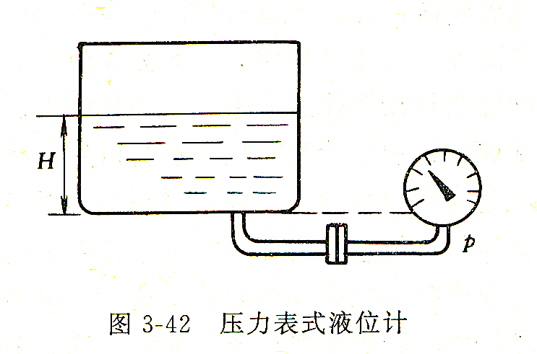
若被测容器是敞口的，则气相压力为大气压，只需将差压变送器的负压室通大气，或用压力变送器、或用压力表即可测量。因为压力变送器和压力表都是测量与大气压之差。

Slide 8
2.5.2.2零点迁移
理想测量条件下，液位H=0时，变送器的输入压差信号∆P=0，差压变送器的输出为零点信号4mA。零点是对齐的：
H＝0时， Δp = Hρg =0， I₀=4mA
应用时，由于差压变送器安装的实际情况限制，测量零点很难对齐，需要对差压变送器的零点进行迁移。

Slide 9
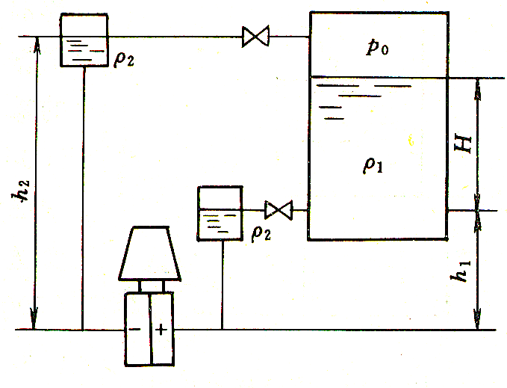
1、负迁移
如图所示，变送器和容器之间用隔离罐隔离时：
Δp = p₁-p₂ = ( h₁ρ₂g + Hρ₁g + p₀ ) －( h₂ρ₂g + p₀ )
= Hρ₁g - ( h₂- h₁)ρ₂g
当 H =0时，
Δp = - ( h₂ - h₁)ρ₂g
此时，变送器应输出4mA以下，但变送器的输出只能是4~20mA

Slide 10
零点迁移的方法是，另加＋ ( h₂- h₁)ρ₂g 信号，抵消－( h₂- h₁)ρ₂g的影响。使：H =0 时， Δp =0
迁移前
迁移后
∆p
∆p
0
H
0
H
I/mA
I/mA
20
20
4
4
∆p
∆p

Slide 11
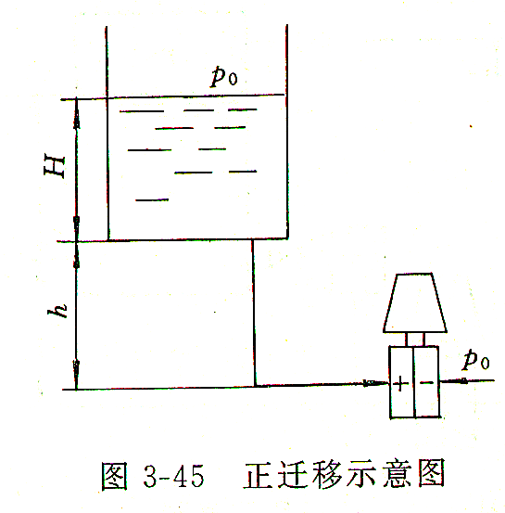
2、正迁移
有时变送器不能和容器底部安装在同一水平面上。如图所示，有：∆P = Hρg ＋hρg
H=0 时，∆P =＋hρg
∆p
0
H
I/mA
20
4
∆p

Slide 12
此时需要迁移＋hρg
∆p
∆p
0
H
0
H
迁移的目的：
使变送器输出的起点与被测量起点相对应。
迁移同时改变了测量范围的上下限，相当于测量范围向正方向或负方向的平移。

Slide 13
例如，某差压变送器的测量范围为0～50MPa，对应输出从4mA变化到20mA，这是无迁移的情况，如图2.57中曲线a所示。若因安装的原因：
H=0时，
∆ P=－10 MPa，
则需负迁移。
H=0时，
∆ P=10 MPa，
则需正迁移。
负迁移
无迁移
I₀/mA
20
b
a
c
正迁移
4
-10
0
-10
50
∆P/MPa

Slide 14
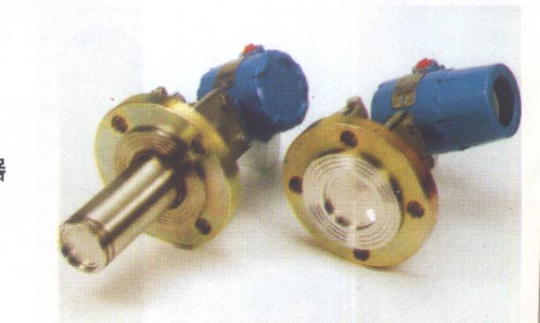
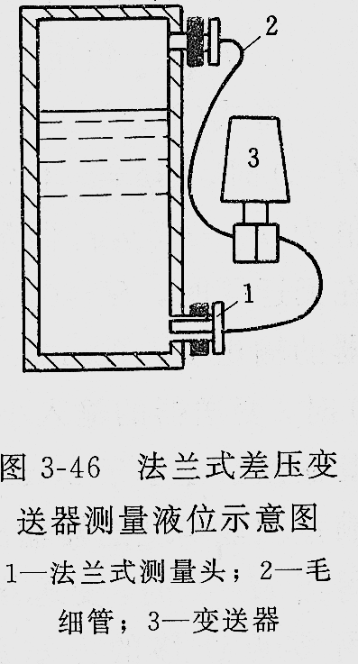
2.5.2.3用法兰式差压变送器测量液位
在测量含有结晶颗粒、有腐蚀性、粘度大、易凝固等液体液位时，引压管线可能被腐蚀、被堵塞。可使用加隔离膜盒的法兰式差压变送器。
插入式法兰
平法兰

Slide 15
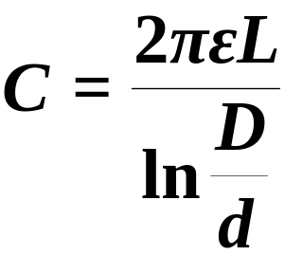
2.5.3电容式物位变送器
利用电容器的极板之间介质变化时，电容量也相应变化的原理测物位。可测量液位、料位和两种不同液体的分界面。
测量原理
圆柱形电容器的电容量为
L
d
ε为介电系数
D

Slide 16
设空气的介电系数为ε_{0，}被测物料的介电系数为ε
H = 0时：
2πLε₀
C₀
=
ln
D
H＞0时：
d
ε₀
L
2πHε
2π(L-H)ε₀
C
=
＋
D
D
H
ε
ln
ln
d
d
2πH(ε-ε₀ )
d
∆C = C－ C₀
=
D
D
ln
d
电容的变化量
与液位成正比。
= kH

Slide 17
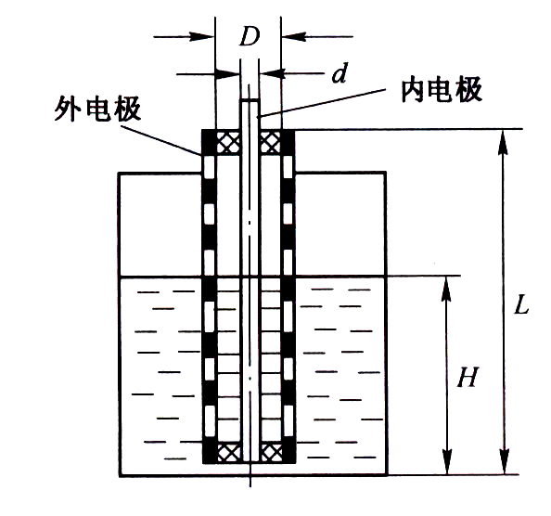
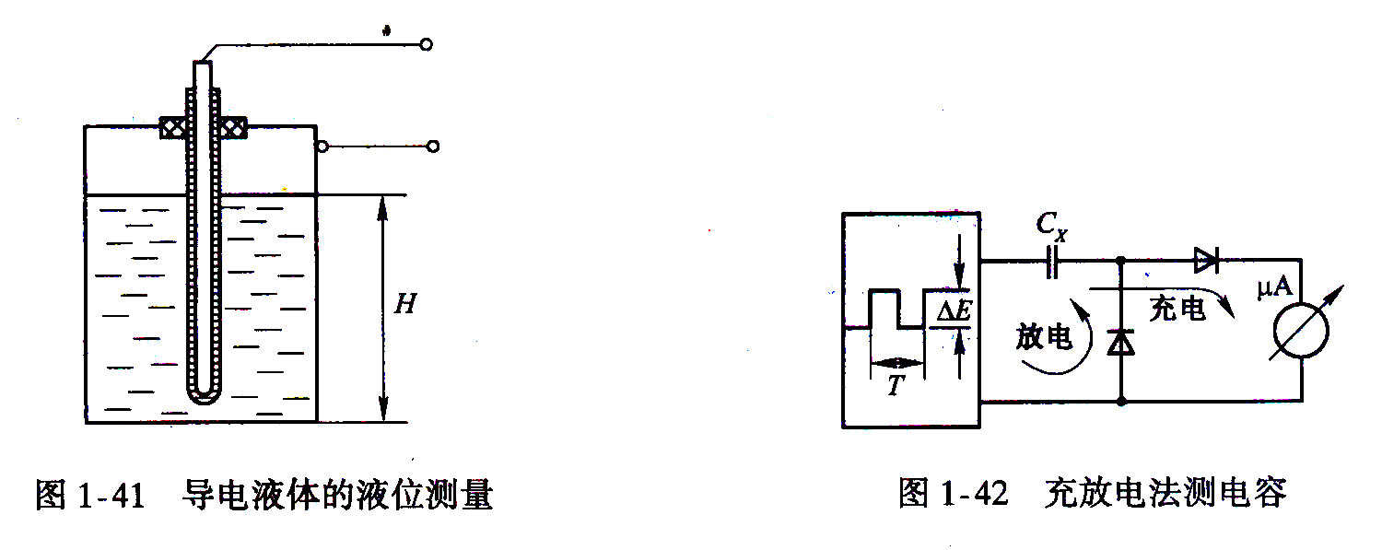
2.5.3.1液位的检测
对非导电介质液位的测量，用双电极式。对导电介质液位测量，金属容器的外壁即是电容的外电极。
2.5.3.2料位的检测
和导电介质液位测量一样，用单电极式。
ε₀
ε

Slide 18
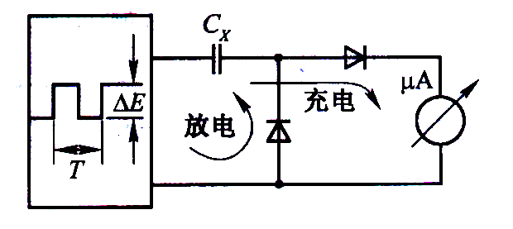
测量电容量可用交流电桥，也可用其他方法测定。例如充放电法。
如图所示，用振荡器给液位电容C_{x}加上幅度和频率恒定的矩形波。若矩形波的周期T远大于充放电回路的时间常数，则每个周期都有电荷 Q=C_{x}ΔE对C_{x} 充放电，二极管将充电和放电电流检波，可用微安表测得平均电流。

Slide 19
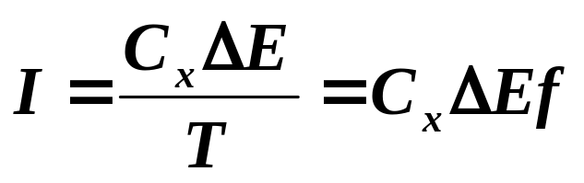
流过微安表的平均电流为：
式中，
∆E—矩形波电压幅度，
f —矩形波频率
可见，充电(或放电)的平均电流与液位电容成正比，微安表的读数可反映液面的高低。

Slide 20
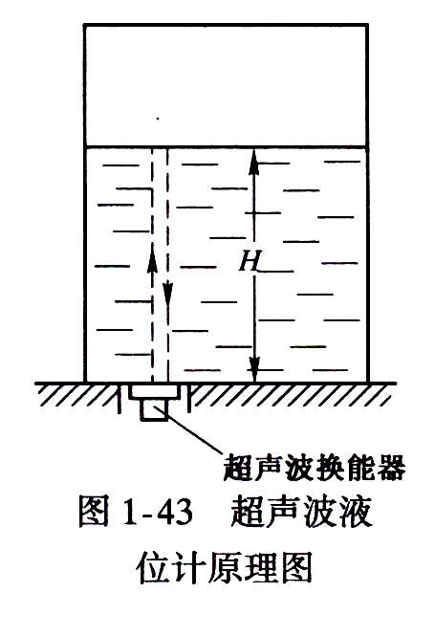
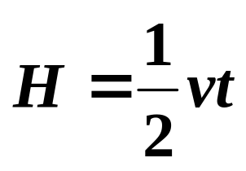
2.5.4 超声波液位计
利用超声波在液体中传播有较好的方向性，且传播过程中能量损失较少，遇到分界面时能反射的特性，可用回声测距的原理，测定超声波发射后遇液面反射回来的时间，以确定液面的高度。
v—超声波在液体中的传播速度
若速度v为已知常数，便可测时间 t 算出液面高度H。

Slide 21
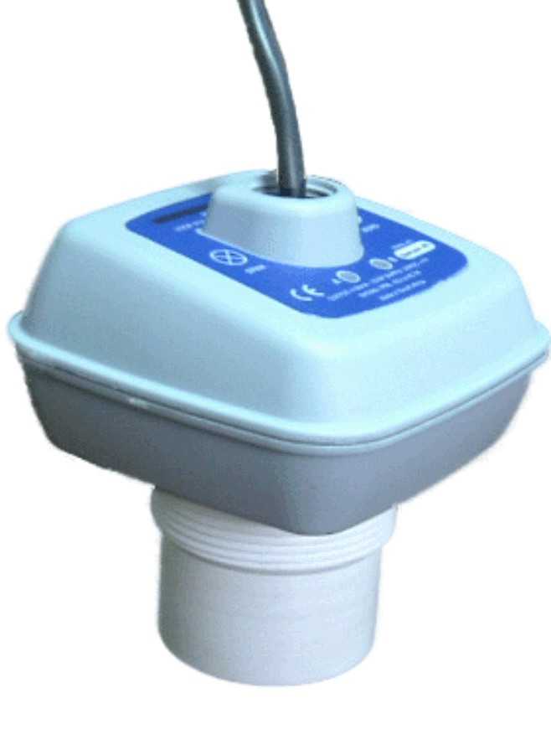
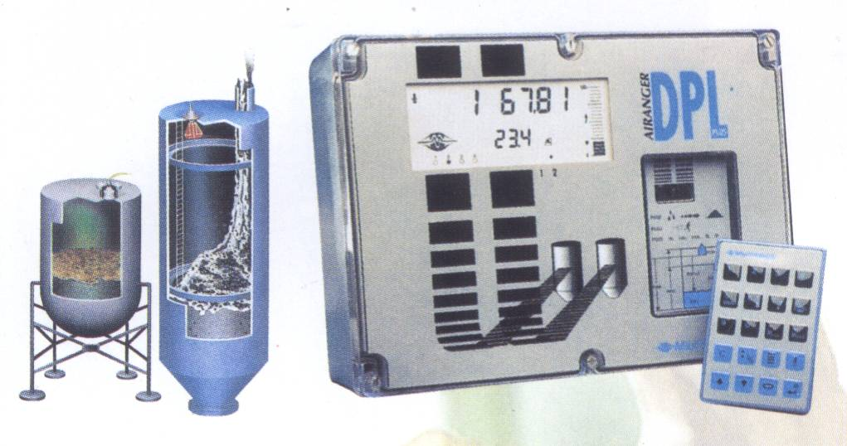
若测料位，则超声波物位计安装在容器顶部。

Slide 22
2.6 成分检测及仪表
所谓成分，是指在多种物质的混合物中某一种物质所占的比例。
在生产中经常需要在线实时检测物料的成分。例如在锅炉燃烧控制中，必须根据烟道气的含氧量变化，随时调节助燃空气的供给量，以获得最高的热效率。
成分检测项目繁杂，此处只介绍几种在过程控制中常用的成分检测仪表。

Slide 23
2.6.1氧化锆氧量计
氧化锆氧量计广泛用于锅炉和窑炉的烟气含氧量测量，以控制燃烧效率。
2.6.1.1工作原理
在固态电解质氧化锆（ZrO₂）中掺入一定比例的氧化钙（CaO）或氧化钇（Y₂O₃）时，四价锆的电子被二价钙或三价钇所置换，形成氧离子空穴。在氧化锆两侧各烧结一层多孔的铂电极，就构成氧浓差电池。
ZrO₂
Φ₁
P₁
烟
气
O²⁻
O²⁻
Φ₂
P₂
空
气
O²⁻
O²⁻
O²⁻
铂电极
E
E

Slide 24
氧化锆测氧原理可归结为 “氧浓差电池”的形成过程。氧化锆外侧为被测烟气，氧含量约为4~6％，其氧分压为P₁，氧浓度为φ₁；内侧为参比气体，如空气，氧含量20.8％，其氧分压为P₂，氧浓度为φ₂。
当温度达600℃以上时，空穴型氧化锆就成为良好的氧离子导体。氧气能够以离子形式从浓度高的一侧向浓度低的一侧扩散。
Φ₁
P₁
烟
气
O²⁻
O²⁻
O²⁻
Φ₂
P₂
空
气
O²⁻
O²⁻
E

Slide 25
氧分子从铂电极处得到电子成为氧离子进入氧化锆空穴，高氧侧铂电极失去电子而带正电。
O₂+4e→2O²⁻
还原反应
当氧离子通过氧化锆到达
低氧侧时，氧离子将电子还给
铂电极变成氧分子进入烟气，
低氧侧铂电极因得到电子而带
负电。
2O²⁻→O₂+4e
氧化反应
Φ₁
P₁
烟
气
O²⁻
O²⁻
Φ₂
P₂
空
气
O²⁻
O²⁻
O²⁻
E

Slide 26
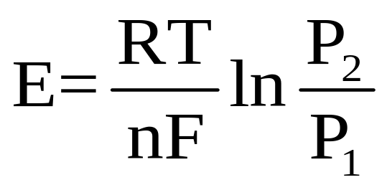
根据Nernst方程，氧浓差电势E可以表示为：
Φ₁
P₁
烟
气
O²⁻
O²⁻
Φ₂
P₂
空
气
O²⁻
式中：
R — 气体常数；
F — 法拉弟常数；
n— 一个氧分子携带电子数（n＝4）；
T — 气体绝对温度；
P₁、P₂ — 被测气体与参比气体的氧分压。
O²⁻
O²⁻
E

Slide 27
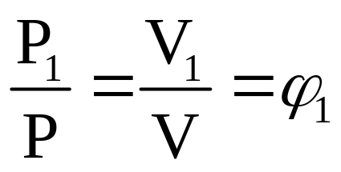
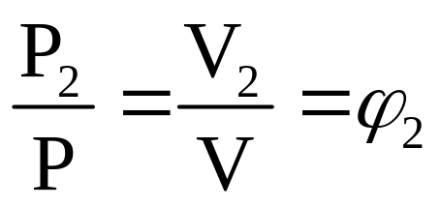
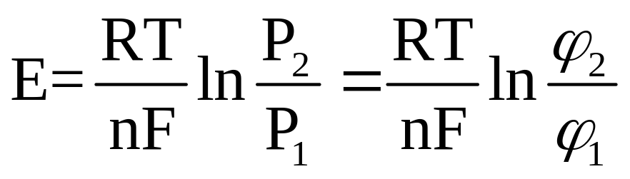
由于在混合气体中，某气体组的分压力和总压力之比与容积成分（即浓度）成正比，有：
Φ₁
P₁
烟
气
O²⁻
O²⁻
Φ₂
P₂
空
气
O²⁻
代入Nernst方程，氧浓差
电势E为
O²⁻
O²⁻
E
可见，氧浓差电势是烟气含氧量Φ₁的单值函数。

Slide 28
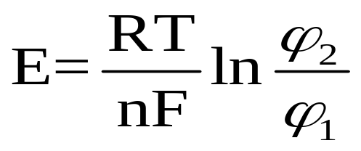
关系稳定的必要条件是：
1、温度T恒定在600℃以上。为此，可在氧化锆探头内安装加热器。
2、空气的氧含量恒定。为此，探头空气口可安装 空气泵，以保证探头内空气新鲜，含量等于20.8％
3、参比气体与被测气体压力相等，才能用浓度来代替氧分压。
此外，E与Φ₁呈非线性关系，必须经线性化电路处理。

Slide 29
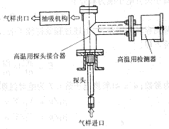
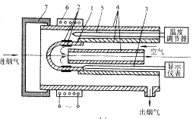

2.6.1.2 传感器结构
1、抽吸定温式
氧化锆探头带有加热装置和测温元件。将被测气体加热到定值温度，以便准确测量。
烟气

Slide 30
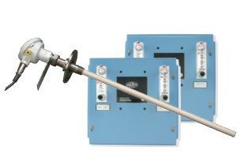
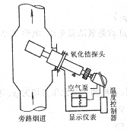
2、直插补偿式
如果被测气体温度达 560℃以上，则氧化锆探头不设加热装置，直接安装在烟道内。但要装测温元件，测被测气体温度，以便在后级电路中对温度变化进行补偿。

Slide 31
2.6.2 气相色谱分析仪
色谱分析法是近年来获得迅速发展的一种分离分析技术，其特点是分离能力强，分析灵敏度高、速度快和样品用量少。
例如分析石油产品时，一次可分离分析一百多种组分；在分析超纯气体时，可鉴定出1ppm（ppm为浓度单位，表示百万分之—），甚至0．1ppb（ppb表示十亿分之一）的组分；因此，目前被广泛应用于石油、化工、电力、医药、食品等生产及科研中。

Slide 32
2.6.2.1色谱分析原理
色谱分析法得名于1906年
石油醚
植物色素+石油醚
移动相
把溶有植物色素的石油醚倒入装有碳酸钙吸附剂竖直玻璃管中
碳
酸
钙
吸
附
剂
⇓
固定相
再倒入纯的石油醚帮助它自由流下
碳酸钙对不同的植物色素吸附能力不同
⇓
看到分离开的一层层不同颜色的谱带

Slide 33
这种分离分析方法被称为色层分析法或色谱分析法。凡移动相是液态的称为液相色谱，移动相是气态的称为气相色谱。
随着检测技术的发展，色谱分析法被扩展到无色物质的分离，分离后各组分的检测也不再限于用肉眼观察颜色，所以“色谱”这个名字渐渐失去了它原来的含义。因为分离方法仍是原来的原理，所以至今仍使用这个历史名称。
实用的气相色谱仪由色谱柱、检测器及载气、采样等辅助装置组成。

Slide 34
色谱柱
一般的色谱柱，是在直径约3~6mm、长约1～4m的玻璃或金属细管中，填装固体吸附剂颗粒构成。称为固定相。常用的固体吸附剂有氧化铝、硅胶、活性炭、分子筛等。
用氢、氮、空气等作“载气”，运载被分析样气通过固定相。载气和被分析样气称为移动相。

Slide 35
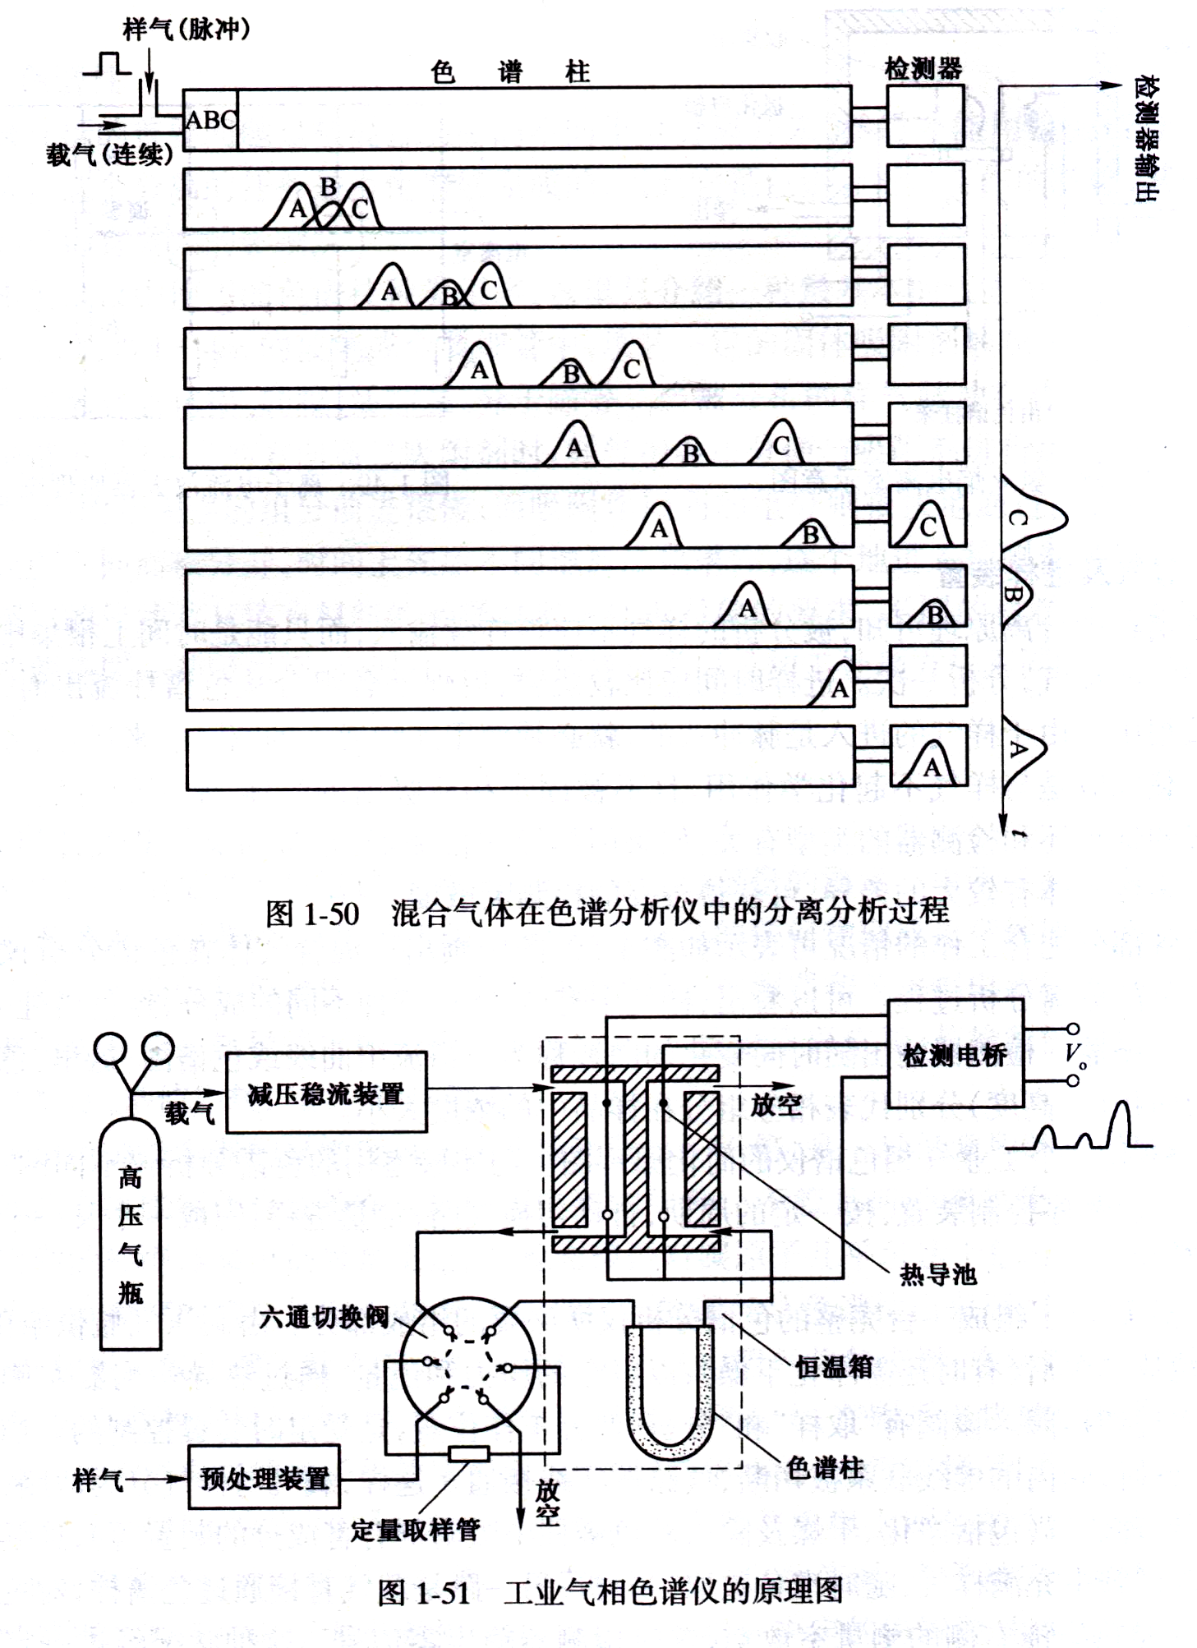
分离过程
设样气中有A、B、C三种不同的成分。
从色谱柱分离原理可知，被分析的样气应当是脉冲式输入，在载气的推动下通过色谱柱。在流动的过程中，吸附性小的成分前进速度快，C、B、A各组分依次从色谱柱流出。

Slide 36
样气中A、B、C三种不同的成分，经色谱柱分离后，依次进入检测器。检测器输出随时间变化的曲线称为色谱流出曲线或色谱图，
色谱图上三个峰的面积（或高度）分别代表相应组分在样品中的浓度大小。

Slide 37
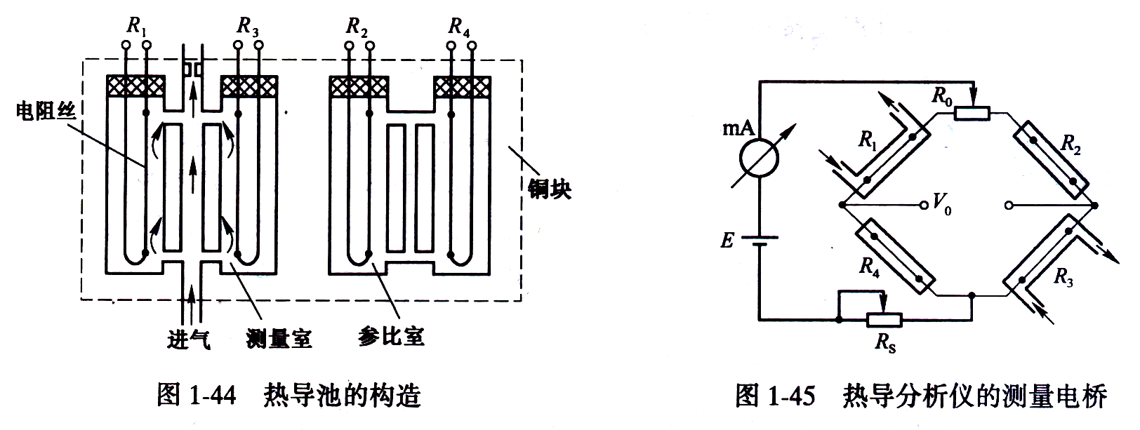
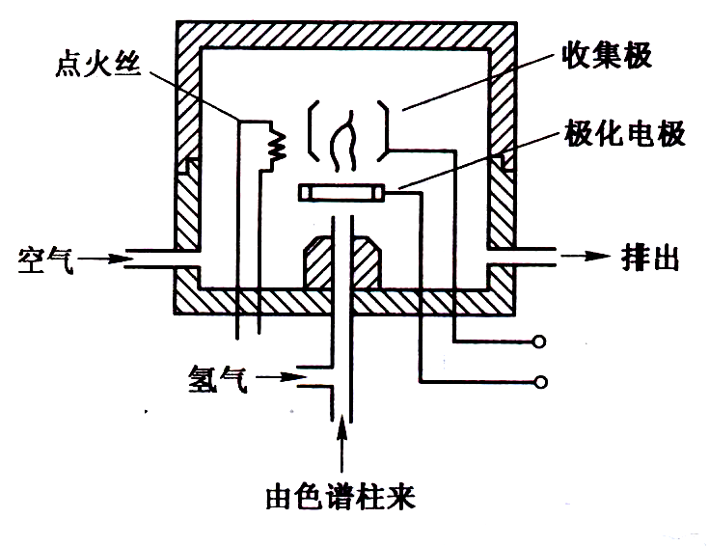
2.6.2.2 检测器
检测器的作用是将由色谱柱分离开的各组分进行定量的测定。从理论上说，各组分与载气的任何物理或化学性质的差别都可作为检测的依据。但使用最多的是热导式检测器和氢火焰电离检测器。
热导式检测器
氢火焰电离检测器

Slide 38
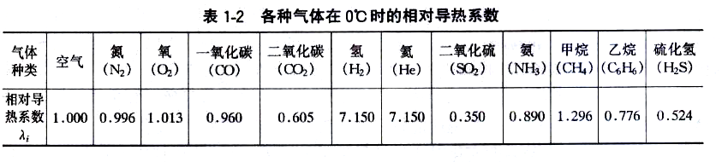
例：热导式检测器的工作原理
热导式检测器就是一台气体分析仪。根据不同种类的气体具有不同的热传导能力的特性，通过导热能力的差异来分析气体的组分和含量。
如下表列出在0℃时，以空气导热系数为基准的一些气体的相对导热系数值。

Slide 39
热导式检测器主要由热导池和检测电桥构成。
热导池是用铜块或不锈钢做成的均匀导热体。内设测量室和参比室，四根铂丝被置于其中，R₁、R₃装在测量室中， R₂、R₄装在参比室中构成电桥。
热电阻通电后发热，其散热快慢取决于周围气体的导热能力，而气体的导热能力取决于气体的组分。
样气
纯载气

Slide 40
电阻丝产生的热量只能通过周围气体传至热导池四壁，再通过铜块向外传导。铜块很厚，导热能力很均匀，测量室和参比室的温度差异只能是由被测气体和参比气体的导热系数不同造成。
测量室通入从色谱柱来的由载气推动着的样气，参比室内通入纯载气。
样气
纯载气

Slide 41
当色谱柱出来的载气不含样气分离组分时，两个测量室内的气体都是载气，四个热电阻的散热条件相同，温度也相同，则电阻值也相同。
当色谱柱出来的载气中含有样气分离组分时，流过测量室的气体的导热系数发生变化，
热电阻R₁、R₃和的R₂、R₄散热条件不同，温度也不同，则电阻值也不同。
样气
纯载气

Slide 42
检测器测量电路由热电阻R₁、R₃和R₂、R₄构成电桥。调节R_{S}使电桥的供电电流达到要求值。当色谱柱出来的载气不含样气分离组分时，调节R₀使电桥处于平衡状态。 V₀ =0
当色谱柱出来的载气中含有样气分离组分时，电桥失去平衡。 V₀ >0
载气中分离组分浓度越大，电桥输出信号就越大，经放大、记录下的色谱峰值就越高。

Slide 43
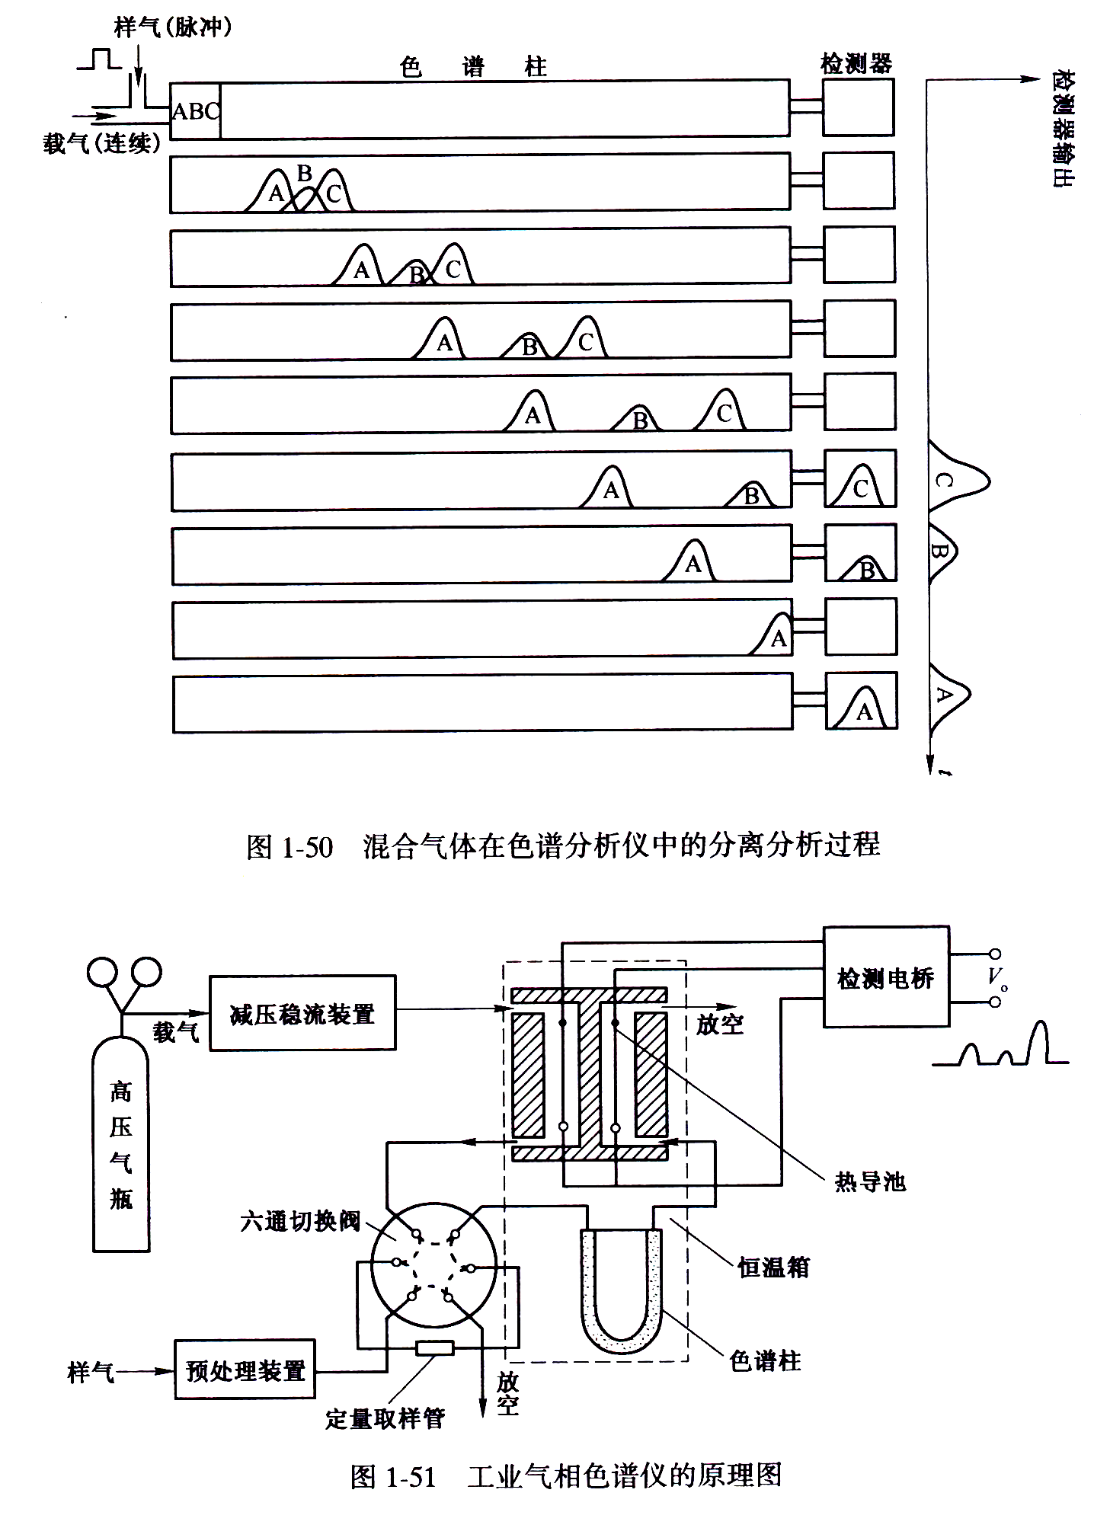
2.6.2.3 载气及进样装置
从色谱柱的分离原理可知，被分析的样气应该是脉冲式的定量输入。进一次样气，分析一次。进样时间周期应足够长，以保证各组分从色谱柱流出时不重叠。

Slide 44
六通切换阀有“取样”和“分析”两种位置，受定时装置控制。当阀处于“取样”位置时，阀内气路按红线接通。样气与载气的通路分别为：样气经预处理装置连续通过取样管，随时准备被取出分析；载气经减压稳流后，经参比室通入色谱柱，再经测量室放空。
这时，参比室和测量室都是载气，检测器输出信号为零。

Slide 45
当六通切换阀转到“分析”位置，阀内蓝线气路导通。载气推动留在定量取样管中的样气进入色谱柱，经分离后，各组分在载气的携带下先后通过检测器的测量室。检测器根据测量室与参比室中气体导热系数的差别，产生输出色谱图。

Slide 46
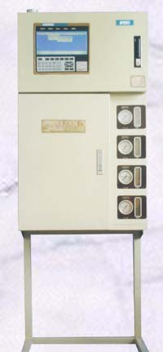
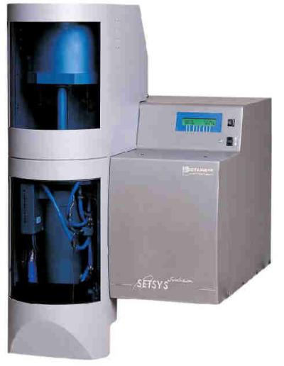
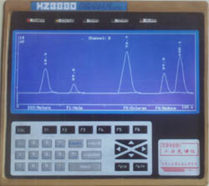

Slide 47
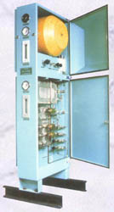
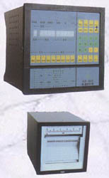

Slide 48
2.6.3 红外线气体分析仪
根据不同的组分对不同波长的红外线具有选择性吸收的特征制成。可测量CO、CO₂、NH₃、甲烷、乙炔、乙醇、乙烯、乙烷、丙烯、丙烷等的含量。
使用范围宽，不仅可以分析气体，也可分析溶液，且灵敏度较高，反应迅速，有着广泛的应用。
2.6.3.1 工作原理
红外线是指波长为0.8～400μm之间的不可见电磁波，在工业红外线分析仪中，使用的红外线波长一般在1～25μm之间。
红外线
可见光
紫外线

Slide 49
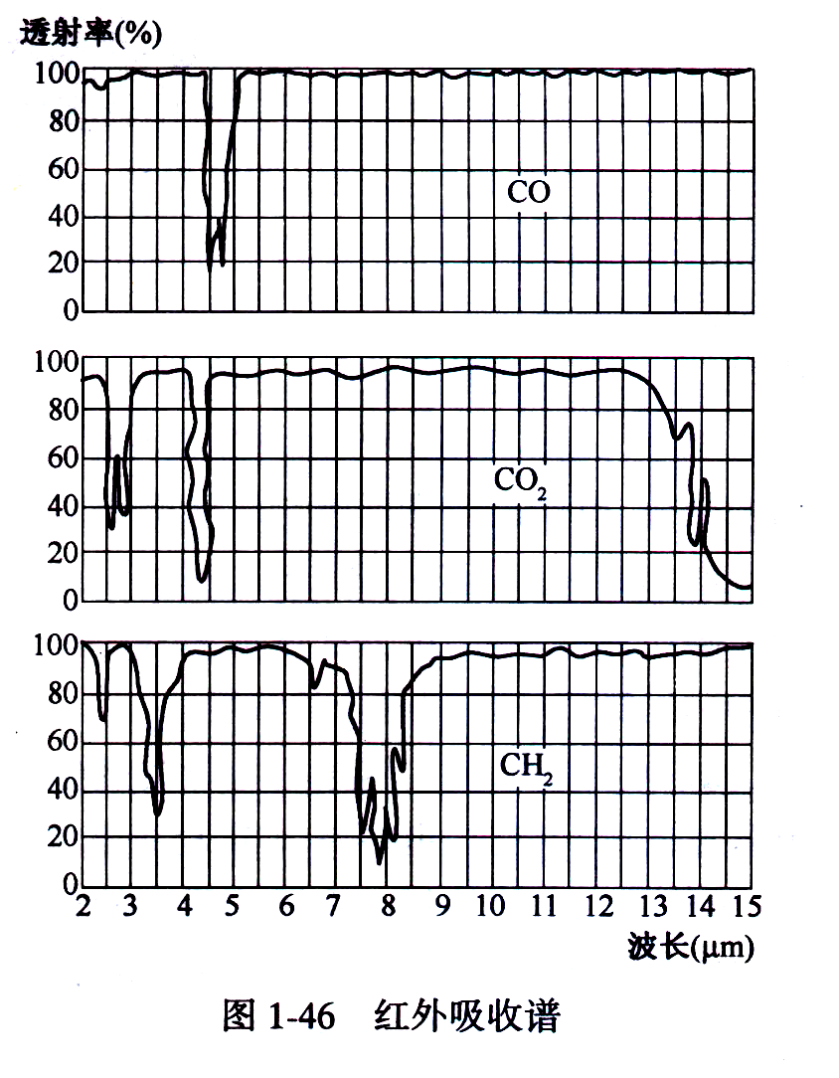
实验证明，除氦、氖、氩等单原子惰性气体及氢、氧、氮、氯等具有对称结构的双原子气体外，大部分多原子气体如CO、CO₂、CH₄（甲烷）等，对1～25μm波长范围的红外线都有强烈的选择性吸收的特性。如图，CO对波长为4.5～5μm的红外线具有强烈的吸收作用。
CH₄

Slide 50

根据朗伯-贝尔定律，当光通过吸收介质时，其强度随介质的浓度和厚度按指数规律衰减。
式中： I₀ —射入时的光强； I —透出时的光强；
l —介质厚度； c —吸收介质的浓度； μ —吸收系数
红外线气体分析仪就是根据这一定律，测某波长红外线的透射强度。从波长光强被吸收的程度，推知该组分在混合气中的浓度。

Slide 51
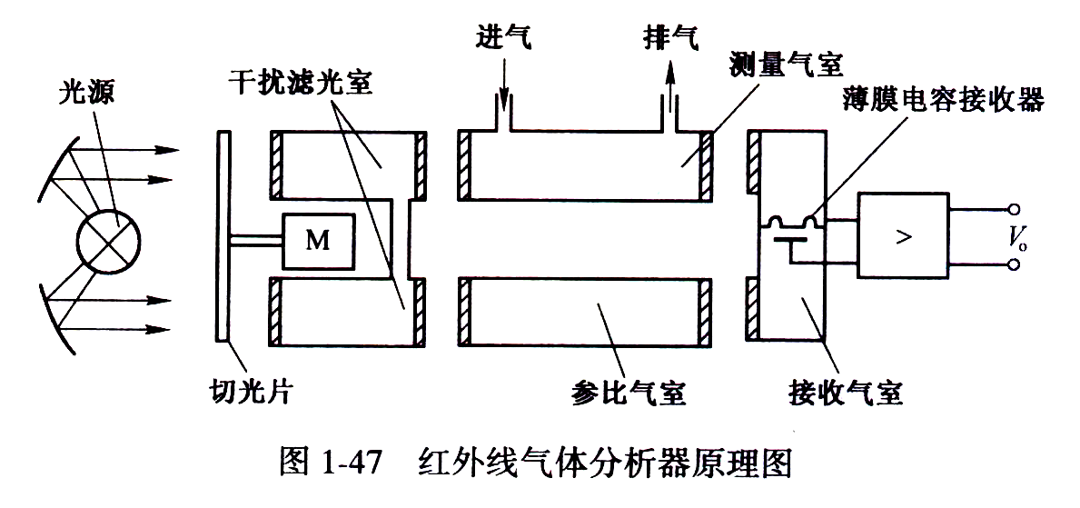
2.6.3.2 仪表结构
用强度恒定的红外线照射厚度确定的混合气体薄层，测量透射出来的某波长红外线的强度。
① 用碳化硅白炽灯作为光源产生红外线，经反光镜反射成两束平行光线。

Slide 52
② 用电机带动切光片（开有对称孔的铝片），将两束红外线调制成几赫兹的矩形波。
③如果混合气体中有和被测组分的吸收峰相重叠的干扰组分，就在干扰滤光室里面充以高浓度的干扰气体，使混合气体中干扰组分可能吸收的辐射能在这里全部被吸收掉。

Slide 53
④测量气室连续通过被测混合气体。参比气室内密封着氮、氩等对红外线完全不吸收的气体。
⑤ 薄膜电容接收器是在两个接收气室之间设置一薄膜弹片和固定极板构成的电容。两个接收气室分别接受由测量气室和参比气室透出的红外线。

Slide 54
接收气室内封有浓度较大的待测组分气体，它能将射入的符合其吸收波长的红外线幅射能全部吸收，变为接收气室内的气体温度变化和压力变化。
当测量气室中无待测组分时，调整两束光的强度，使其达到上下接收室的光强相等，此时两边气体压力相等，薄膜片不变形，电容量不改变，接收器无输出。

Slide 55
当测量气室中有待测组分时，上接收气室就吸收到能量，温度升高、压力增大。两个接收气室间出现压力差，推动中心薄膜片变形，改变了与另一固定极板间的距离，即改变了电容量。测定此电容量的变化幅度，便可知样气中待测组分的浓度。

Slide 56
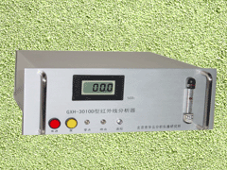
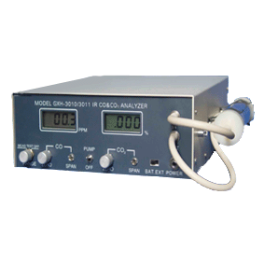
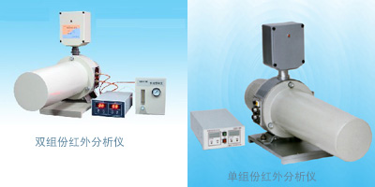

Slide 57
小结
差压式液位计
物位检测
电容式物位计
超声波物位计
氧化锆氧量计
成分检测
气相色谱分析仪
红外线气体分析仪

Slide 58
本章总结
检测仪表
温度
检测仪表
压力
检测仪表
流量
检测仪表
液位
检测仪表
成分
分析仪表

